Slide 1
معرفي مهندسين مشاور
سنجش امکان طرح
پائيز 1398

Slide 2
مهندسين مشاور سنجش امکان طرح
شركت سنجش امكان طرح (ساط)، از فعالان حوزه‌ي خدمات مهندسي مشاور كشور است كه كار خود را در زمينه‌ي مشاوره مديريت، سيستم، اقتصاد نزديک به دو دهه پيش آغاز كرده است. شركت ساط از بدو فعاليت، در زمره‌ي پيشگامان و نوآوران اين حوزه از خدمات و در گروه نخستين مجموعه‌هاي موفقي بوده است كه به صورت تخصصي در زمينه‌ي مشاوره‌هاي اقتصادي و مطالعات امكان‌سنجي فعاليت كرده‌اند. ساط، هم‌اينك نيز در ميان دست اندركاران اين حوزه از خدمات‌، جزو خبرگان و صاحب نظران شناخته مي‌شود.
چشم​انداز ساط
خدمات ساط
شرکت مهندسين مشاور سنجش امکان طرح خدمات مشاوره​اي خود را در داخل و خارج از کشور با بهره​گيري از واحد​هاي تخصصي و پشتيباني و حرفه​اي در قالب يک ساختار شبکه​اي همگن با بکارگيري دانش فني و متدولوژي روز​آمد و با تکيه بر اصول مشتري مداري ارائه مي​نمايد
مشاوره در امور سرمايه‌گذاري و اقتصاد
مطالعات بازار
مشاوره مديريت و سيستم

Slide 3
حوزه‌های فعالیت سنجش‌امکان طرح
مشاوره امور سرمايه‌گذاري و اقتصادي
مشاوره مدیریت و سیستم
مطالعات بازار
بخش‌بندی بازار
بررسی رقبا
استراتژی‌های ورود به بازار
سیستم اطلاعات بازار
مدیریت استراتژیک
مدیریت عملیاتی کسب و کار
مدیریت منابع انسانی و سازمان
طرح‌ریزی سازمانی
مشاوره سیاست‌گذاری
مشاوره مدیریت و سیستم
مطالعات بازار
مشاوره امور سرمايه‌گذاري و اقتصادي
مطالعات شناسايي فرصت‌هاي سرمايه‌گذاري
پيش‌امكان‌سنجي اقتصادي
مطالعات امكانسنجي
تحليل ريسك و آناليز حساسيت

Slide 4
دسترسي به بانك‌هاي اطلاعاتي بين‌المللي

Slide 5
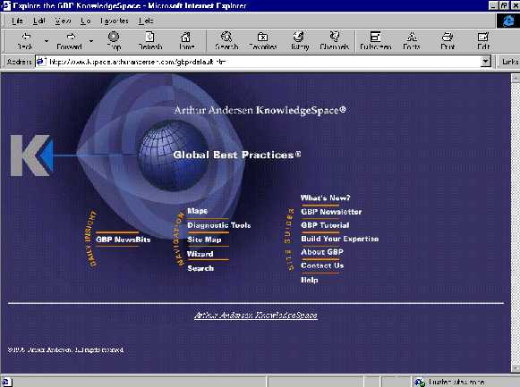
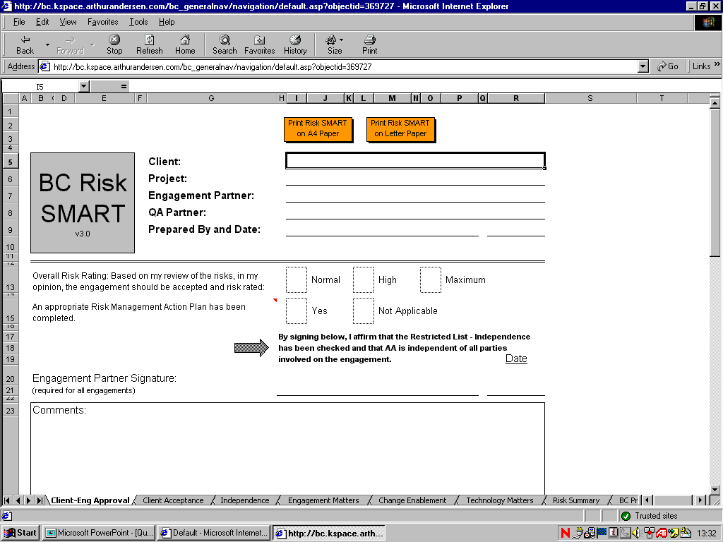
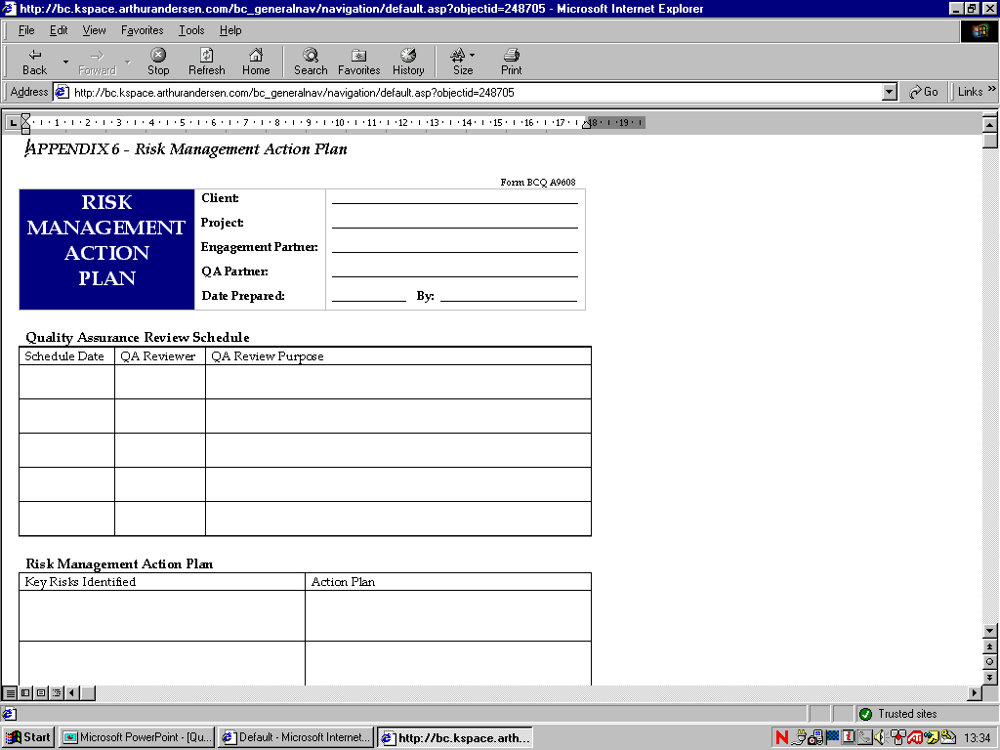
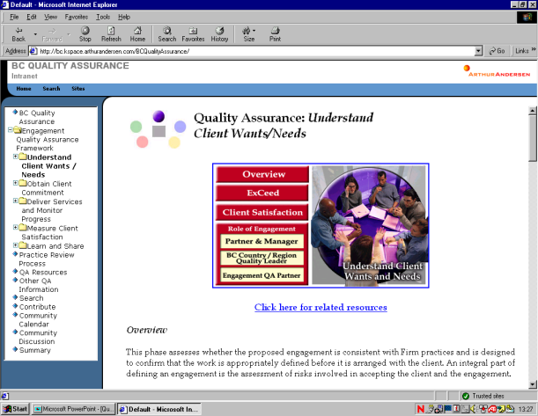
استفاده از ابزارها و متدولوژي‌هاي استاندارد و اثبات شده بين‌المللي
دسترسي به بانك‌هاي اطلاعاتي بين‌المللي شامل فرآيندها تكنيك‌ها و الگوهاي تطبيقي، تضميني است براي ارايه خدمات بهتر به كارفرمايان.
SAT Global Best Practice
SAT Tool Box
SAT Knowledge Space
SAT Quality Assurance

Slide 6
استفاده از دانش شبكه‌اي . . . .

Slide 7
افزايش قابليت اطمينان با اتكاء به دانش شبكه‌اي
يانك اطلاعات داكون بانك جهاني
سازمان صنعتي توسعه ملل متحد
جامعه مهندسين مشاور ايران
کانون مشاوران اعتباري و سرمايه‏گذاري بانکي
فدراسيون بين المللي مهندسين مشاور
هيات اجرايي FCIC
بانك صنعت ومعدن
سازمان گسترش و نوسازي صنايع ايران
انجمن مديريت ايران
بانك كشاورزي
شركت نوسازي صنايع ايران
انجمن مشاوران مديريت ايران
انجمن شركت هاي سرمايه گذاري و نظارت بر طرحها
انجمن اقتصاد دانان ايران
انجمن مديران فني و اجرايي
سازمان كيفيت آسيا و اقيانوسيه
انجمن تخصصي مراكز تحقيق و توسعه صنايع ومعادن
انجمن مهندسين صنايع

Slide 8
ايجاد اتحادهاي استراتژيك
به منظور هم‌افزايي

Slide 9
شركاي استراتژيک
مهندسين مشاور نماد مبتکر
شركت مهندسين مشاور ايمن راه
شركت مهندسين مشاور سازيان
شركت مهندسين مشاور آتك

Slide 10
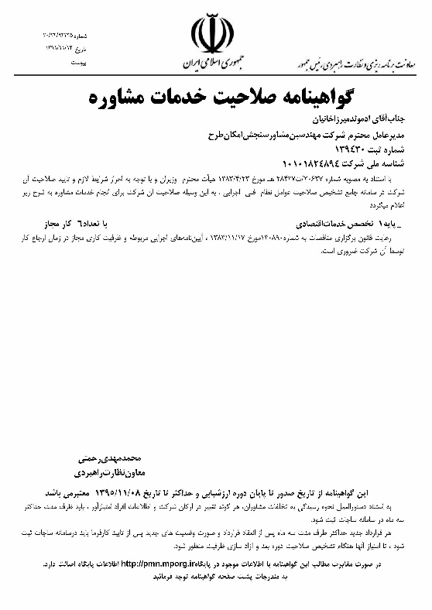
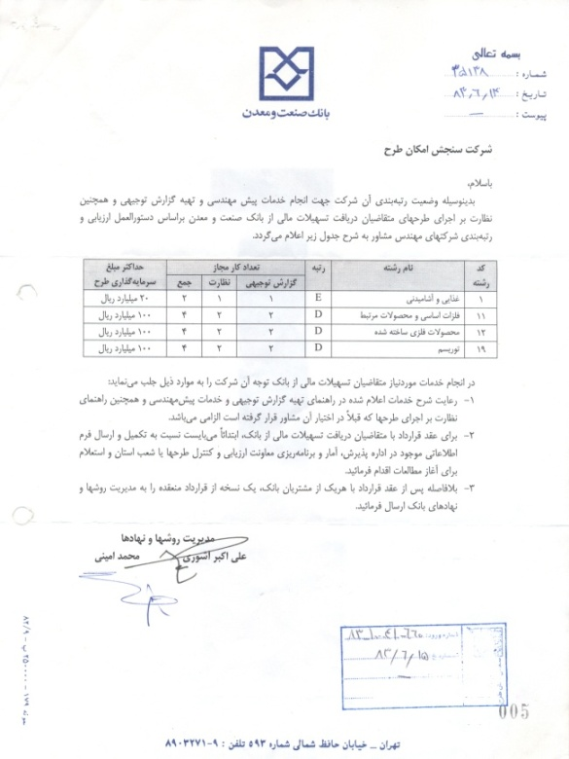
گواهينامه‌ها ، عضويت‌ها . . . .

Slide 11
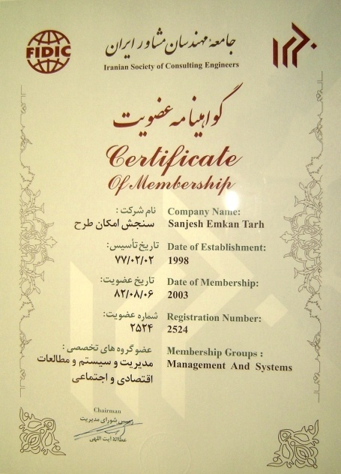
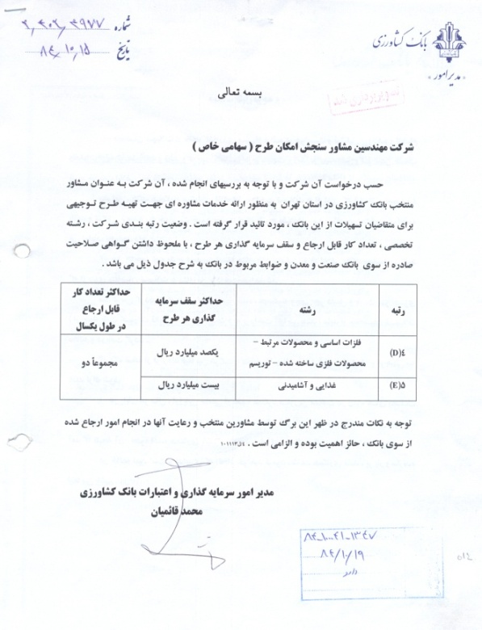
گواهينامه‌ها ، عضويت‌ها . . . .

Slide 12
شركاي تجاري ما . . . .

Slide 13
شرکاي تجاري ما
مناطق آزاد و ويژه اقتصادي و شهرک​ها
نفت، گاز و پتروشيمي
حمل و نقل
شركت فرودگاههاي كشور
گردشگري

Slide 14
شرکاي تجاري ما
ساختمان و مجتمع​هاي چند​منظوره
صنعت (خودرو، صنايع غذايي، صنعت برق)
متالورژي پودر ايران
بخش عمومي
گمرك جمهوري اسلامي ايران

Slide 15
با تشکر از توجه شما

